Slide 1



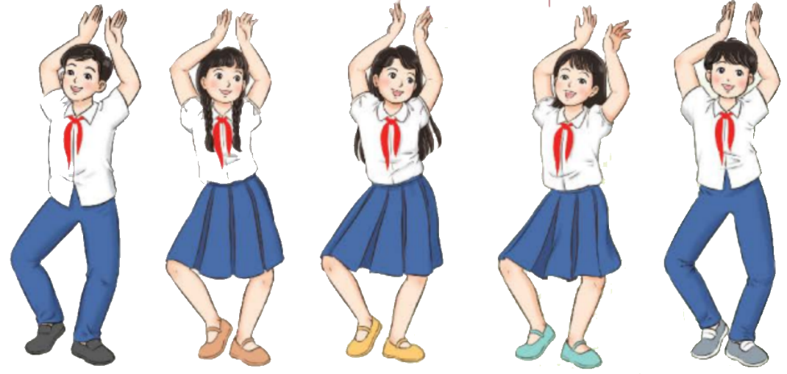
TIẾT 30
VẬN DỤNG- SÁNG TẠO

Slide 2


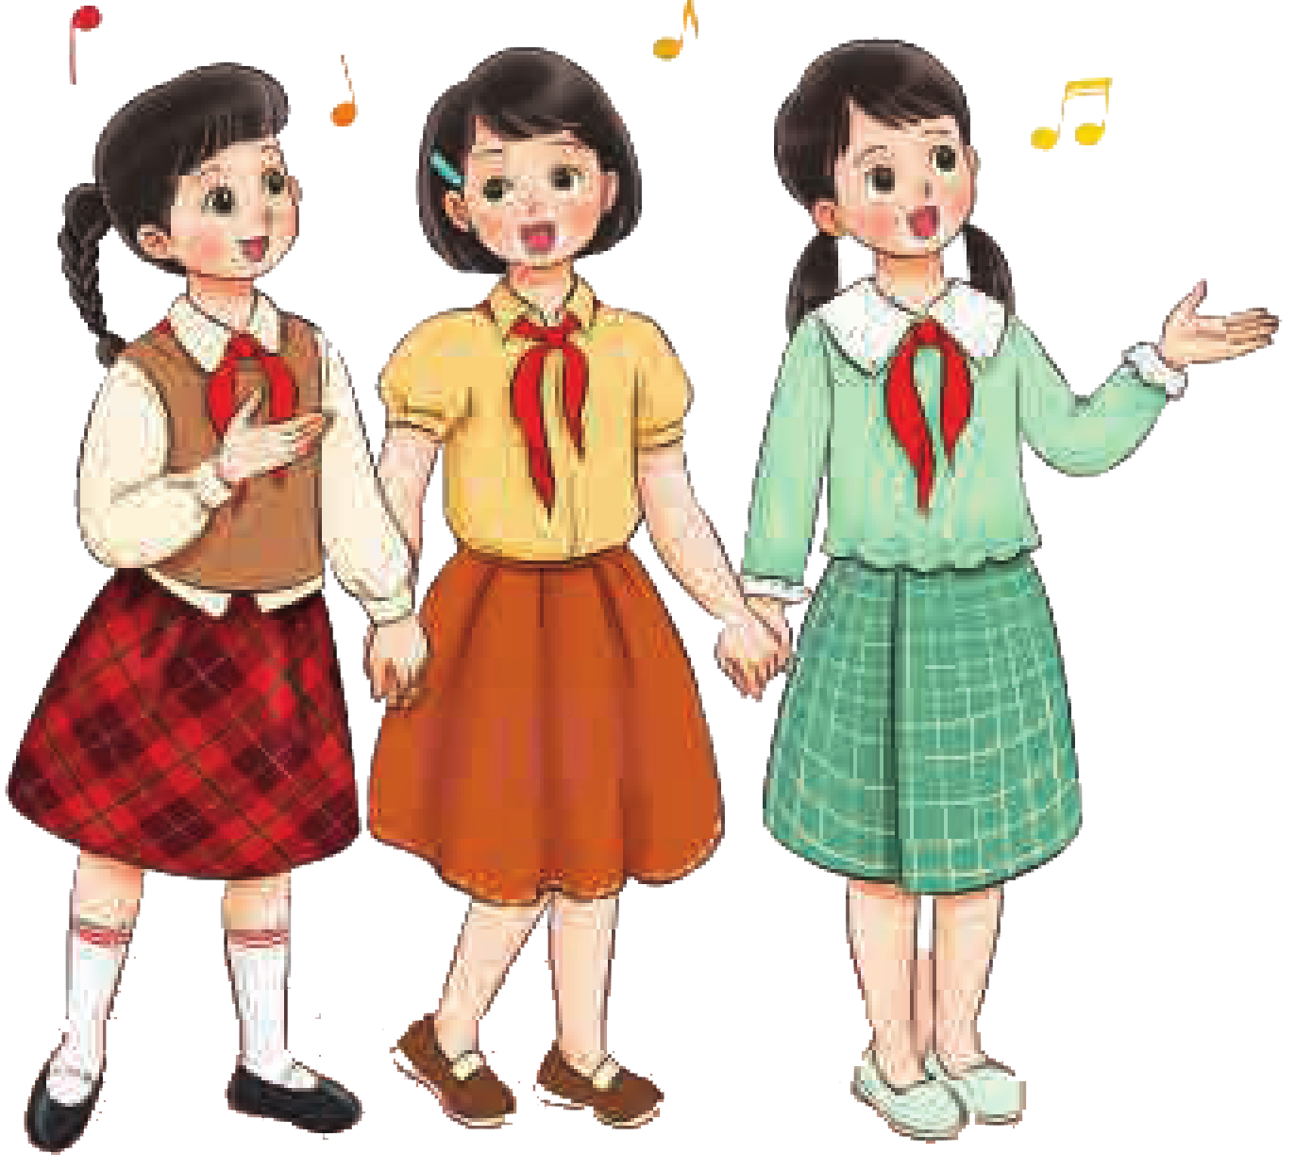
Mở đầu
+ Phương án 1: nhóm hát lĩnh xướng và hoà giọng;
+ Phương án 2: nhóm hát cặp đôi nối tiếp và gõ đệm;
+ Phương án 3: nhóm hát tam ca kết hợp gõ đệm theo phách/ tiết tấu hoặc phụ hoạ.
+ Phương án 4: Các nhóm cùng kết hợp thể hiện.

Slide 3

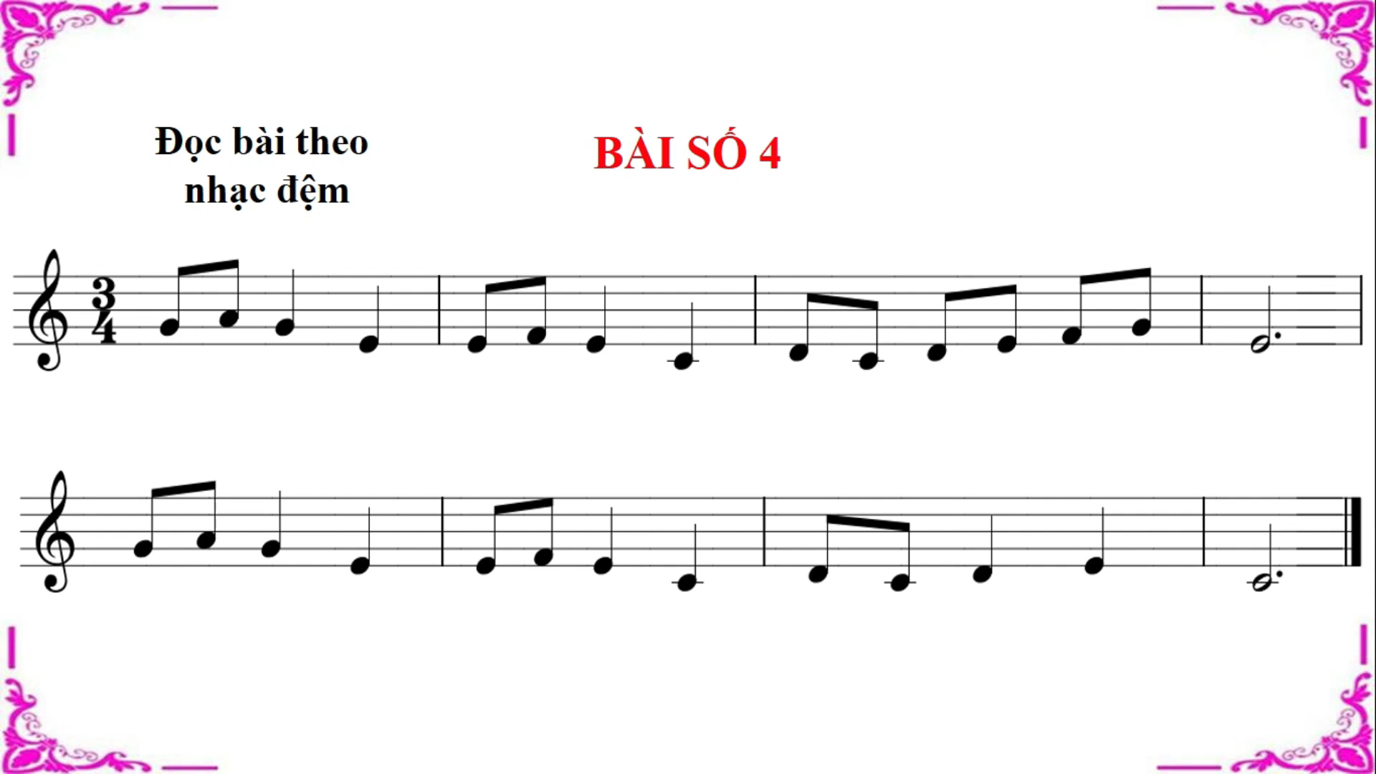

Slide 4


Slide 5

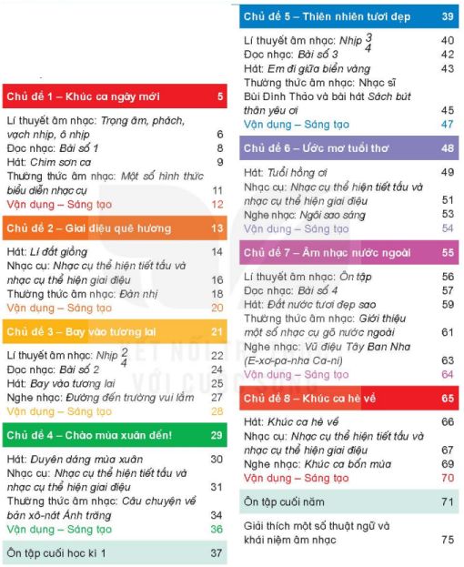
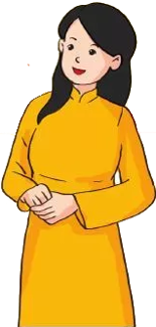
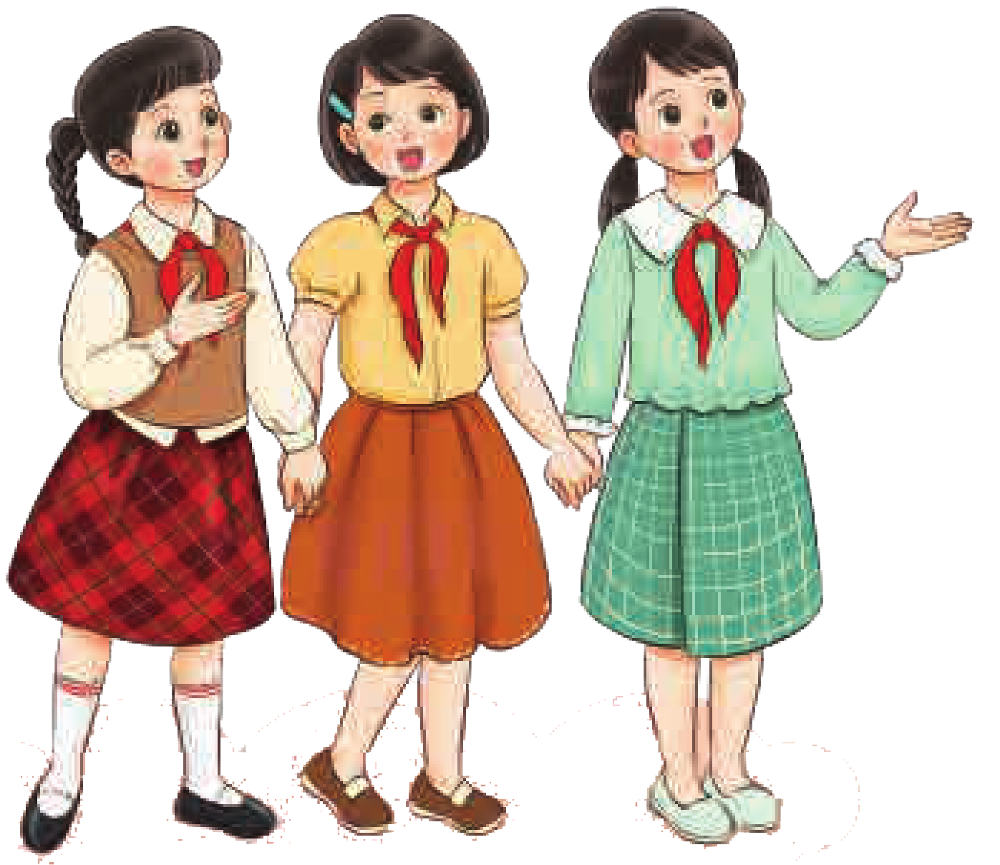
GIÁO DỤC, CỦNG CỐ DẶN DÒ

Slide 6



Chúc quý thầy cô mạnh khỏe
Các em học sinh chăm ngoan học giỏi

